Slide 1
죄의 고통을
느끼지 못하는 위험
(레위기 13장)
The Danger of Not Feeling the Pain of Sin
מְקוֹר מַיִם חַיִּים
ἡ πηγή ὕδατος ζωῆς
The Spring of Living Water
생명수 샘 生命水的泉源
La Fuente de Agua Viva
La Source d'Eau Vive
Die Quelle Lebendigen Wassers
Fonte de Água Viva
‎ يَنْبُوعَ الْمِيَاهِ الْحَيَّةِ،
~yYI©x; ~yIm:å ŸrAqåm. Wbøz>[' yti’ao yMi_[; hf'ä[' tA[ßr" ~yIT:ïv.-yKi( `~yIM")h; WlkiÞy"-al{ rv<ïa] ~yrIêB'v.nI ‘troaBo tArêaBo ‘~h,l' bcoÜx.l;
Jeremiah 2:13 My people have committed two sins: They have forsaken me, the spring of living water, and have dug their own cisterns, broken cisterns that cannot hold water.
김 경 래, Ph.D.

Slide 2
히브리어 찬양
이사야 62:1. 나는 시온의 공의가 빛 같이, 예루살렘의 구원이 횃불 같이
나타나도록 시온을 위하여 잠잠하지 아니하며 예루살렘을
위하여 쉬지 아니할 것인즉.
Le-ma-an Tsi-yon lo e-khe-she lo lo e-khe-she
Ul-ma-an Ye-ru-sha-la-yim lo esh-kot lo lo e-khe-she
Ad-ye-tse kha-no-gah tsid-kah lo lo e-khe-she
Vi-shu-a-tah ke-la-pid yiv-ar lo lo e-khe-she

Slide 3
성경에서 죄를 말할 때 비유적으로 사용되는 세 가지 것
빚 (Debt) – 빚 진자 비유 (마태 18:21-35)
여자의 생리 현상 (월경) – 히브리어 ‘nidah’ (נִדָּה) (부정/불결)
나병/문둥병 (Leprosy) - 피부 질환, 곰팡이 (부정/불결)
-마태복음 6:12. 우리가 우리에게 죄 지은 자를 (τοῖς ὀφειλέταις) 사하여 준것 같이
우리 죄(τὰ ὀφειλήματα)를 사하여 주옵시고.
^{NKJ} And forgive us our debts, As we forgive our debtors.
^{ESV = NIV} and forgive us our debts, as we also have forgiven our debtors.
-마태복음 18:21-35. 21 그 때에 베드로가 나아와 이르되 주여 형제가 내게 죄를 범하면 몇 번이나 용서하여 주리이까 일곱 번까지 하오리이까. ……. 23 그러므로 천국은 그 종들과 결산하려 하던 어떤 임금과 같으니, 24 결산할 때에 만 달란트 빚진 자 하나를 데려오매
…….. 27 그 종의 주인이 불쌍히 여겨 놓아 보내며 그 빚을 탕감하여 주었더니, ….. 32 이에 주인이 그를 불러다가 말하되 악한 종아 네가 빌기에 내가 네 빚을 전부 탕감하여 주었거늘 …….

Slide 4
성경에서 죄를 말할 때 비유적으로 사용되는 ‘nidah’
빚 (Debt) – 빚 진자 비유 (마태 18:21-35)
여자의 생리 현상 (월경) – 히브리어 ‘nidah’ (נִדָּה) (부정/불결)
나병/문둥병 (Leprosy) - 피부 질환, 곰팡이 (부정/불결)
-레위기 15:19. 어떤 여인이 유출을 하되 그의 몸에 그의 유출이 피이면 이레 동안 불결하니 (נִדָּה) 그를 만지는 자마다 저녁까지 부정할 것이요.
-예레미야 애가 1:8. 예루살렘이 크게 범죄함으로 조소거리(נִדָּה)가 되었으니 전에 그에게 영광을 돌리던 모든 사람이 그의 벗었음을 보고 업신여김이여 그는 탄식하며 물러가는도다.
^{NIV} …… so has become unclean. ……. / ^{ESV} …… became filthy …….
*The Hebrew ‘nidah’ (נִדָּה) refers to specifically to menstrual impurity (Leviticus 12:2, 5; 15:19-33; 18:19; Lamentations 1:8, 17; Ezekiel 22:10). (13 times in Leviticus alone)

Slide 5
성경에서 말하는 나병/ 문둥병 (신약)
- λέπρα (leprosy): 4 번 (마태 8:3; 마가 1:42; 누가 5:12, 13)
- λεπρός (leprous): 9 번 (마태 8:2; 10:8; 11:5; 26:6; 마가 1:40; 14:3;
누가 4:27; 7:22; 17:12)
-마태 8:2-3. 한 나병환자가 나아와 절하며 이르되 주여 원하시면 저를 깨끗하게 하실 수 있나이다 하거늘, 예수께서 손을 내밀어 그에게 대시며 이르시되 내가 원하노니 깨끗함을 받으라 하시니 즉시 그의 나병이 깨끗하여진지라. (= 마가 1:40-42 = 누가 5:12-13)
-마태 10:8 병든 자를 고치며 죽은 자를 살리며 나병환자를 깨끗하게 하며 귀신을 쫓아내되 너희가 거저 받았으니 거저 주어라.
-마태 11:5 맹인이 보며 못 걷는 사람이 걸으며 나병환자가 깨끗함을 받으며 못 듣는 자가 들으며 죽은 자가 살아나며 가난한 자에게 복음이 전파된다 하라. (= 누가 7:22)
-마태 26:6 예수께서 베다니 나병환자 시몬의 집에 계실 때에 (= 마가 14:3)
-누가 4:27 또 선지자 엘리사 때에 이스라엘에 많은 나병환자가 있었으되 그 중의 한 사람도 깨끗함을 얻지 못하고 오직 수리아 사람 나아만뿐이었느니라.
-누가 17:12 한 마을에 들어가시니 나병환자 열 명이 예수를 만나 멀리 서서
*The precise meaning of the leprosy in the Bible is in dispute, but it probably includes the modern Hansen’s disease (especially in the New Testament) and infectious skin diseases.

Slide 6
성경에서 말하는 나병/문둥병 (구약)
- צָרַעַת (leprosy): 35 번 (레위기 13-14장에 29번, 구약 나머지 책에 6번)
-צרע (צָרוַּע, מְצֹרָע) (leprous): 20 번 (출4:6; 레13:44, 45; 14:2, 3; 22:4; 민5:2 ……..)
레위기 13:1-59. 피부 질환, 곰팡이 문제 (Skin Disease and Mold Problem)
13:1-46 on human skin / 13:47-59 on any cloth or article made of skin
레위기 14:1-32. 정결해진 후 규례 (Purification from Skin Disease)
-레위기 13:2. 만일 사람이 그의 피부에 무엇이 돋거나 뾰루지가 나거나 색점이 생겨서 그의 피부에 나병 같은 것이 생기거든 그를 곧 제사장 아론에게나 그의 아들 중 한 제사장에게로 데리고 갈 것이요. (צָרַעַת)
^{NIV} an infectious skin disease / ^{TNK} a scaly affection / ^{NKJ} like a leprous sore
*The precise meaning of the leprosy in the Bible is in dispute, but it probably includes the modern Hansen’s disease (especially in the New Testament) and infectious skin diseases.

Slide 7
나병/문둥병의 진찰에서 격리까지 (레위기 13:1-46)
진찰 (제사장에게 보임) 후 부정/정결 여부 결정: 2-44절
나병/문둥병으로 인한 부정함 판정시 환자는 큰 소리로 선포: 45절
격리 생활: 46절
-레위기 13:2-44. 3 제사장은 그 피부의 병을 진찰할지니 환부의 털이 희어졌고 환부가 피부보다 우묵하여졌으면 이는 나병의 환부라 제사장이 그를 진찰하여 그를 부정하다 할 것이요. 4 피부에 색점이 희나 우묵하지 아니하고 그 털이 희지 아니하면 제사장은 그 환자를 이레 동안 가두어둘 것이며 ……… 6 이레 만에 제사장이 또 진찰할지니 그 환부가 엷어졌고 병색이 피부에 퍼지지 아니하였으면 피부병이라 제사장이 그를 정하다 할 것이요 그의 옷을 빨 것이라 그리하면 정하리라. ……… 15 제사장이 생살을 진찰하고 그를 부정하다 할지니 그 생살은 부정한 것인즉 이는 나병이며 ……..
-레위기 13:45. 나병 환자는 옷을 찢고 머리를 풀며 윗입술을 가리고 외치기를 부정하다 부정하다 할 것이요.
-레위기 13:46. 병있는 날 동안은 늘 부정할 것이라 그가 부정한즉 혼자 살되 진영 밖에서 살지니라.

Slide 8
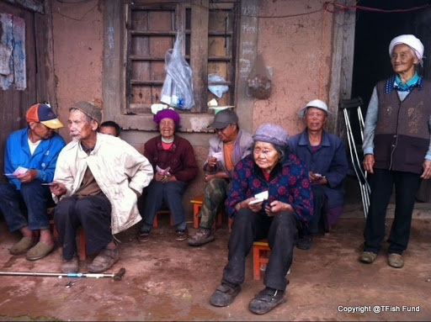
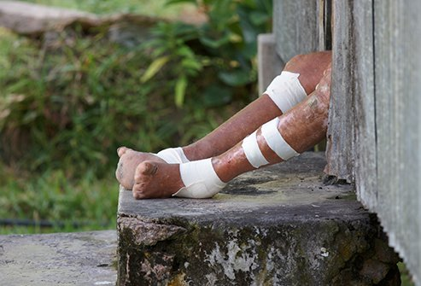
나병/문둥병 (Leprosy) = Hansen’s Disease
Lepers lives a quiet but isolated area. Few people would come here. They are forgotten.

Slide 9
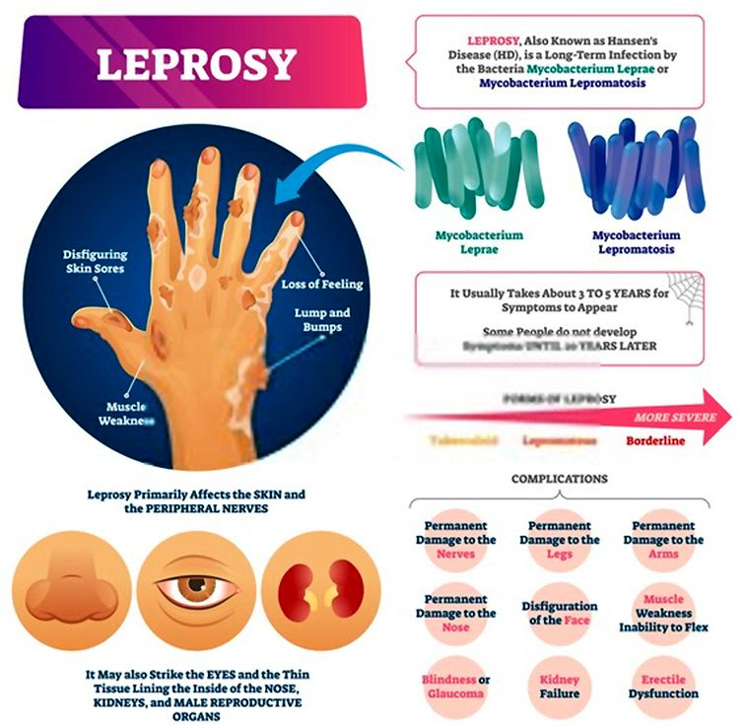
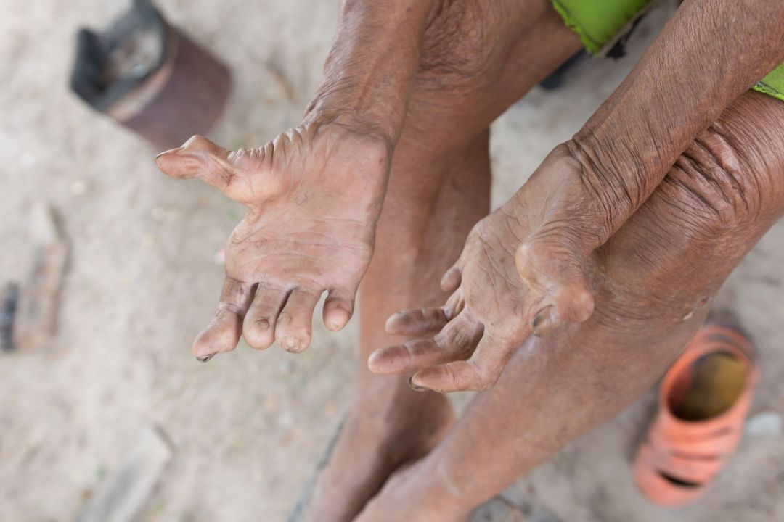

Slide 10
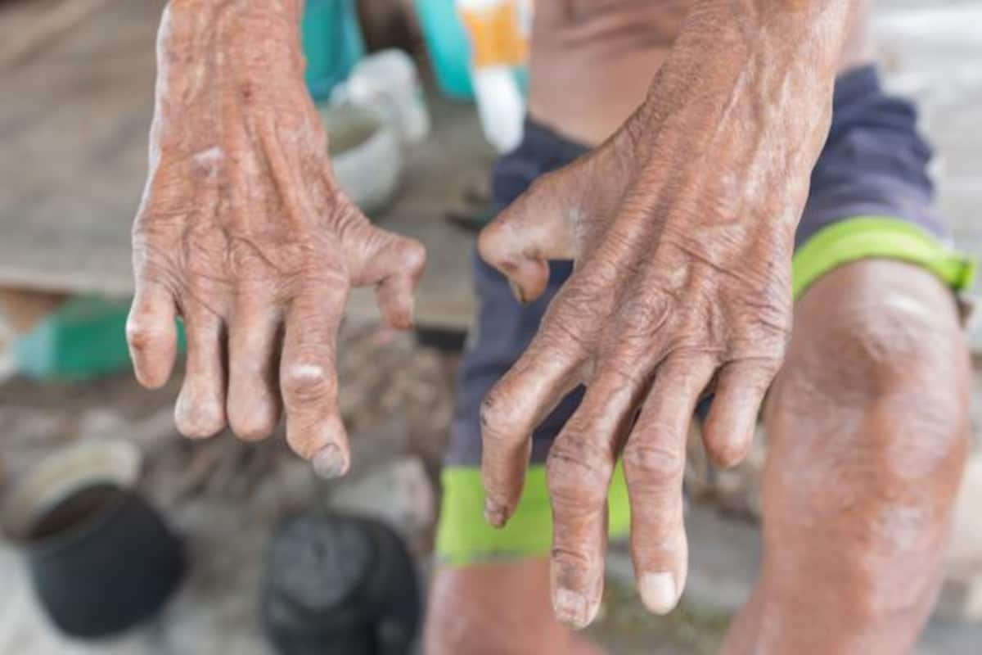
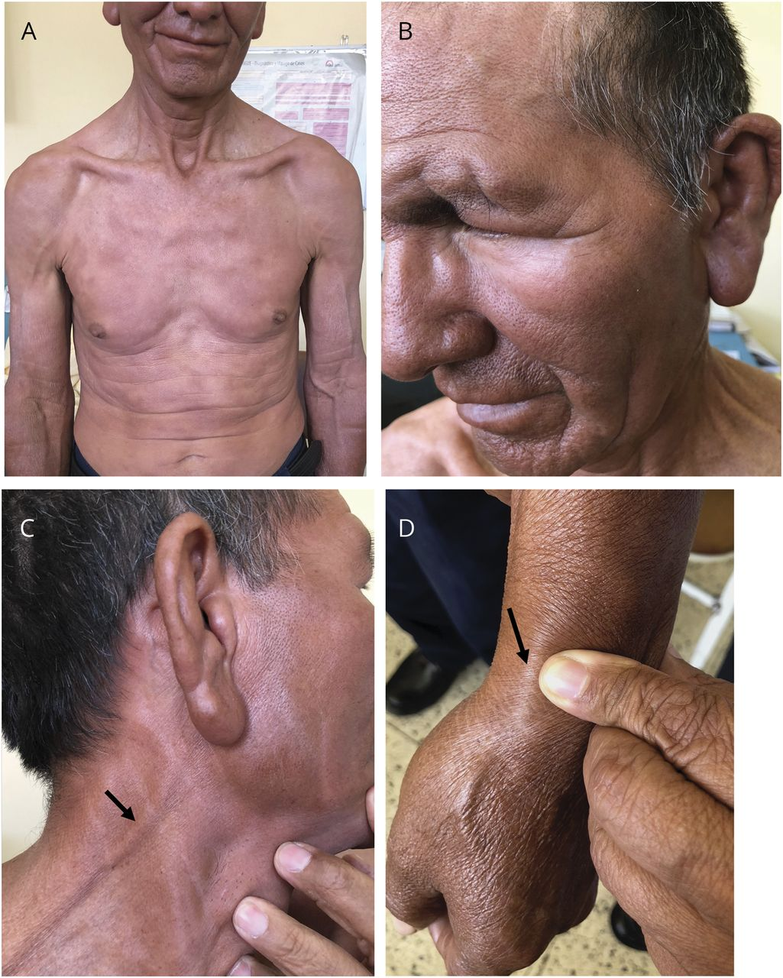
Visibly enlarged peripheral nerves
in lepromatous leprosy
A 52-year-old man from the Peruvian jungle presented with a 4-year history of progressive distal numbness and facial swelling. He had diffusely infiltrated skin on his face, torso, and extremities (figure, A and B), with patchy pinprick sensation loss. Multiple peripheral nerves were palpable, including ulnar and fibular nerves, in addition to visibly enlarged great auricular (figure, C) and superficial radial nerves (figure, D).
https://n.neurology.org/content/92/13/627

Slide 11
나병/문둥병과 죄의 비교
진찰 (제사장에게 보임) – 두려움 없이 죄를 드러낼 마음이 있는가?
환자 자신이 부정함 선포 – 필요한 경우 만인 앞에서 죄를 자백할 수 있나?
격리 생활 (입원, 요양 치료) – 죄 용서를 받기 위하여 어떠한 댓가라도 감수할 수 있나?
<시편 32:1-6>
시32:1 다윗의 마스길. 허물의 사함을 받고 자신의 죄가 가려진 자는 복이 있도다
시32:2 마음에 간사함이 없고 여호와께 정죄를 당하지 아니하는 자는 복이 있도다
시32:3 내가 입을 열지 아니할 때에 종일 신음하므로 내 뼈가 쇠하였도다
시32:4 주의 손이 주야로 나를 누르시오니 내 진액이 빠져서 여름 가뭄에 마름 같이 되었나이다 (셀라)
시32:5 내가 이르기를 내 허물을 여호와께 자복하리라 하고 주께 내 죄를 아뢰고 내 죄악을 숨기지 아니하였더니 곧 주께서 내 죄악을 사하셨나이다 (셀라)
시32:6 이로 말미암아 모든 경건한 자는 주를 만날 기회를 얻어서 주께 기도할지라 진실로 홍수가 범람할지라도 그에게 미치지 못하리이다

Slide 12
민수기 6:24-26
여호와는 네게 복을 주시고 너를 지키시기를 원하며, 여호와는 그의 얼굴을 네게 비추사 은혜 베푸시기를 원하며, 여호와는 그 얼굴을 네게로 향하여 드사 평강 주시기를 원하노라 할지니라 하라.
‎ יְבָרֶכְךָ יְהוָה וְיִשְׁמְרֶךָ׃ Numbers 6:24-26
יָאֵר יְהוָה פָּנָיו אֵלֶיךָ וִיחֻנֶּךָּ׃
‎יִשָּׂא יְהוָה פָּנָיו אֵלֶיךָ וְיָשֵׂם לְךָ שָׁלוֹם׃

